Slide 1
Vue 강의자료 props사용

Slide 2
Props는
컴포넌트에
값을 전달할 때 사용 합니다.

Slide 3
Props는
상위 컴포넌트에서
하위 컴포넌트로
값을 전달할 때 사용 합니다.

Slide 4
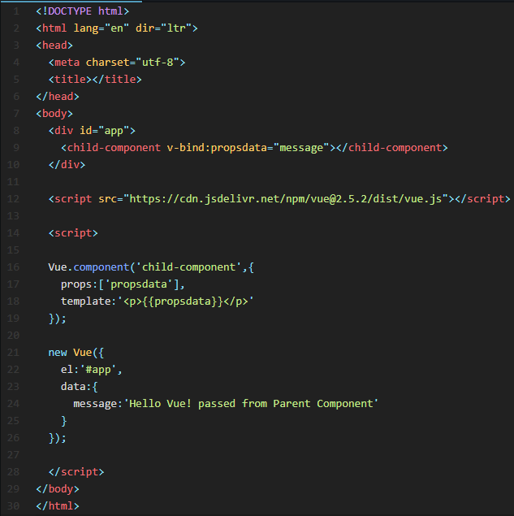

Slide 7
뷰 인스턴스
(상위 컴포넌트)
props를 통해
데이터 전달
child-component
(하위 컴포넌트)

Slide 8
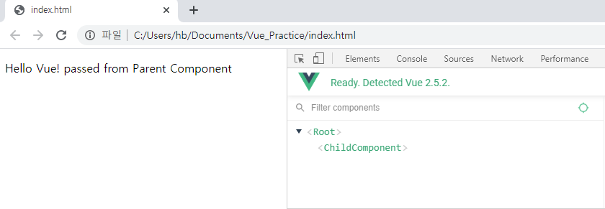

Slide 10
끝

